Slide 1
Комнатные растения нашей группы
Воспитатель: Стогова М. А.
ГБДОУ детский сад №4 Выборгский район,
Санкт-Петербург

Slide 2
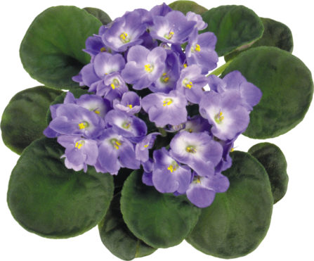
Фиалка
Хоть мы ростом низковаты,
Любят очень нас ребята.
Мы целый год почти цветем
И украшаем дом.
Всех оттенков наши глазки,
Не жалеем для них краски.

Slide 3
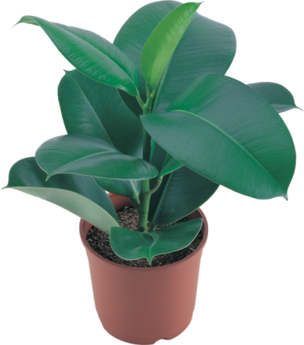
Фикус
В кадке вырос куст-
И широк, и густ;
Лист как кожаный
Плотно сложенный,
Ствол бузиновый,
Как резиновый.

Slide 4
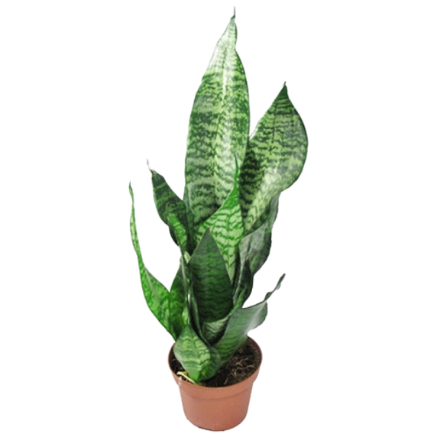
Сансевьера
Что за хвост пошёл в рост:
Не в пруду, не в речке –
На окне, у печки.

Slide 5
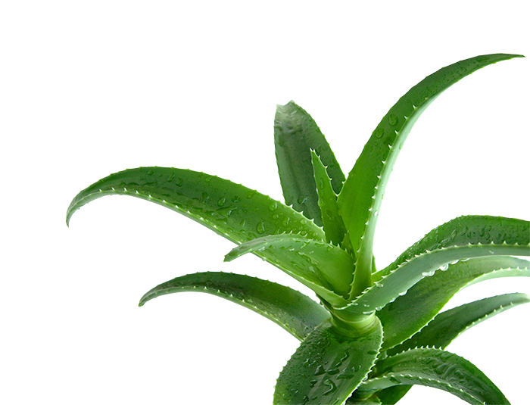
Алое
На целый век украсит дом,
И всех излечит в доме том.
Цветок тот неказист на вид,
Но как целитель знаменит.

Slide 6
Герань
Куст оконный и балконный,
Лист – пушистый и душистый,
А цветы о окне –
словно шапка в огне.

Slide 7
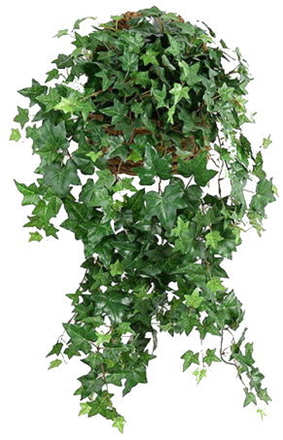
Плющ
Вверх по стенке крутой,
По бетонке литой
Многоножка ползет,
С собой листья везет.

Slide 8
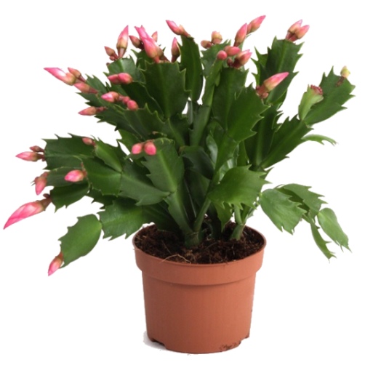
Зигокактус
Зима. Декабрь.
Диковинным узором
Мороз цветы наносит на стекло,
Цветам живым под ледяным надзором
Внушая, что их время истекло.
Давно природа спит под снегом чистым
И тем отрадней видеть на окне
Фонтан цветов, прослывший "декабристом",
Как будто вызов бросивший зиме.

Slide 9
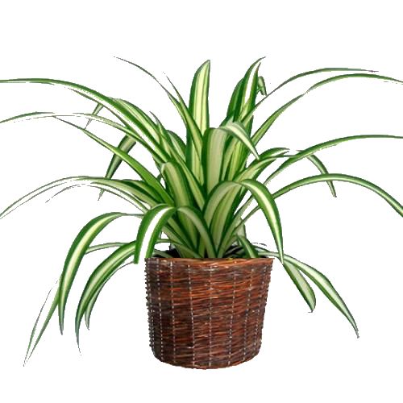
Хлорофитум
Своими узкими листами
Озеленю ваш дом,
И всех отдельными кустами
Я награжу потом
Своих детей очень люблю
Их при себе я сохраню.

Slide 10
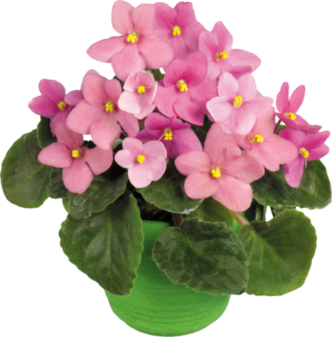
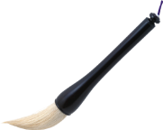
Правила ухода за растениями
Растения с бархатистыми листьями, покрытыми
пушком, чистят сухим способом, с помощью
мягкой кисточки.

Slide 11
Растения с большими блестящими листьями
надо протирать влажной тряпочкой.

Slide 12
Растения с гладкими, небольшими листьями
нужно опрыскать из пульверизатора.

Slide 13
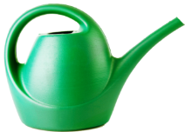
Поливать растения надо так, что бы вода не попадала на листья.

Slide 14
Игра
«Назови по другому»
Алое
Травка
Сансевьера
Резиновое дерево
Фикус
Щучий хвост
Хлорофитум
Столетник
Зигокактус
Декабрист

Slide 15
Используемые источники
http://www.od-flowers.com/ -
информация о комнатных растениях, уходе за ними
http://malushata.ru/detskie-stihi-o-komnatnyie-rasteniya http://www.7ya.ru/article/rebenok-i-komnatnye-rasteniya - загадки и стихи
http://kira-scrap.ru/dir/priroda/pogoda_2/313-5-2 - солнышко
http://www.liveinternet.ru/users/milya-tatyana/post152385034/ - клипарт цветы
http://kartinki-vernisazh.ru/photo/30-1-0 -бабочки картинки, анимация

